Slide 1
原子吸收光谱法
(Atomic Absorption Spectrometry, AAS)
1802年人们就观察到原子吸收现象，直到1953年由澳大利亚物理学家A. Walsh 才建议用作分析手段，该方法在上世纪六十年代得到了迅速发展。
原子吸收光谱法是基于物质所产生的原子蒸气对特定谱线的吸收作用来进行定量分析的一种方法。

Slide 2
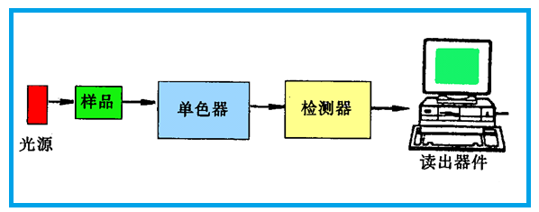
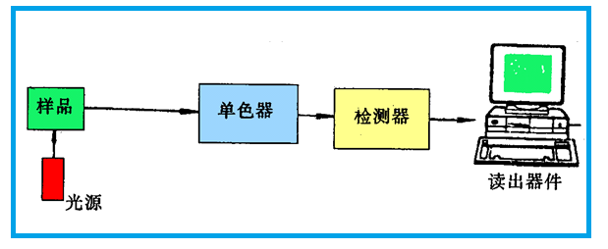
本章导读
1.原子吸收光谱法的基本原理
基态原子数与原子吸收定量基础
原子吸收线的轮廓及其影响因素
原子吸收的测量
重要元件：光源 和原子化器
吸收（比尔）定律
2.原子吸收分光光度计
仪器的类型及结构
3.干扰的类型及其抑制方法
4.定量分析方法
5.原子荧光光谱法
原子荧光的产生机理及类型
原子荧光仪结构特征

Slide 3

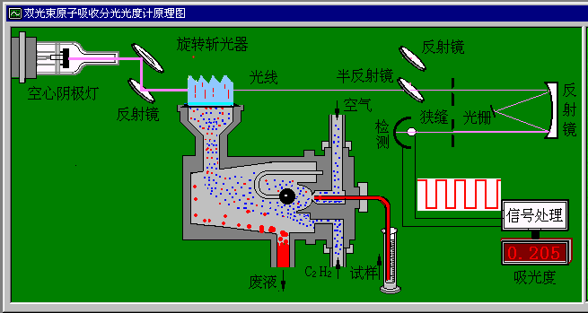
§1 原子吸收光谱法基本原理
Basic Principle of AAS
一. 原子吸收过程

Slide 4
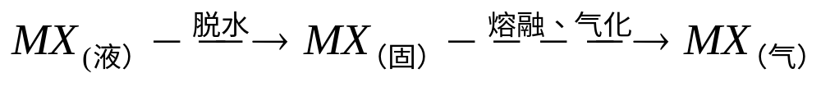
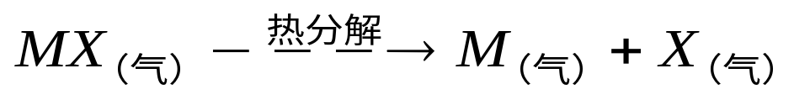
二、基态原子数与原子吸收定量基础
1、基态原子的产生
若待测试样为金属盐MX的水溶液， MX水溶液经雾化器雾化成微小的雾粒后喷入高温火焰。然后在高温火焰中经历一系列变化，包括：
蒸发：
热分解：
M_{j}
激发（或电离）：
M₀
M^{a+} + ae

Slide 5
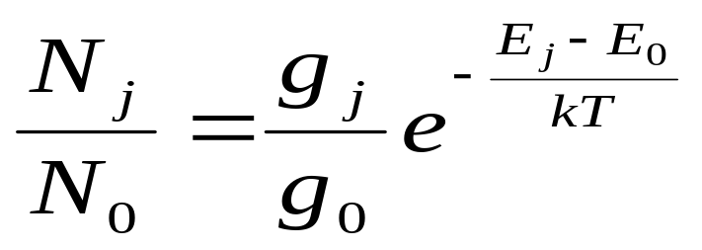
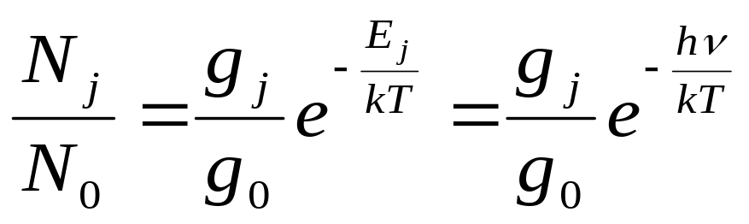
2、基态原子与激发态原子的分布
控制火焰条件，以避免电离现象
基态原子N₀与激发态原子N_{j}的数目比与火焰温度及两能级的△E有直接关系,可用Boltzmann分布表示：
g_{j}, g₀ 分别为激发态和基态的统
计权重，即激发态和基态所
包含的子能级数;
k ：波尔兹曼常数
N：单位体积内原子数
对于共振线 则
由上式得：T ↑ ，N_{j}/N₀ ↑ ; 共振线λ ↑ , E_{j} ↓ , N_{j}/N₀ ↑

Slide 6
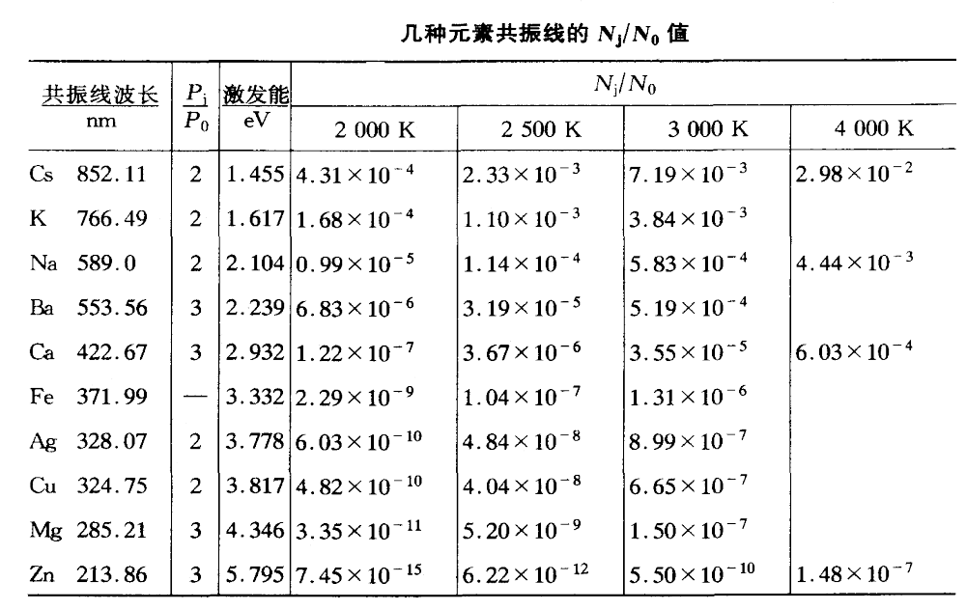
一般形成的基态原子数占总数99%以上，激发态的原子<1%，N_{j}可忽略，也即N₀可代表该元素总原子数(单位体积)，这是原子吸收光谱用于定量分析的先决条件。
Notes:
由表可知：元素的共振激发能一般都≥2eV（除铯钾等少数几个元素）；且原子吸收分析中原子化温度一般在3000K以下，因此一般形成的基态原子数占总数99%以上，激发态的原子<1%，N_{j}可忽略，也即N₀可代表该元素总原子数(单位体积)，这是原子吸收光谱用于定量分析的先决条件。

Slide 7
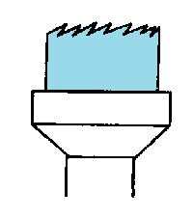
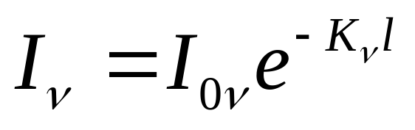


三、原子吸收线的轮廓及其影响因素
1、吸收定律
比尔定律
N
l
N --基态原子数
    I_{ν}--透过光强,
    I_{0ν} --入射光强,
    K_{ν}--吸收系数,
    l -- 原子蒸气厚度

Slide 8
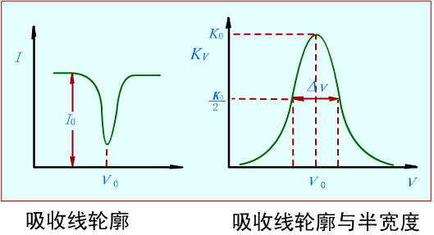
2、吸收线轮廓
表征吸收线轮廓的值：
中心频率ν₀（或中心波长λ₀）；
半宽度Δν
K₀为峰值吸收系数
Notes:
原子结构较分子结构简单，理论上应产生线状光谱吸收线。
♦实际上用特征吸收频率辐射光照射时，获得一峰形吸收(具有一定宽度)。
♦由：It=I0e-Kvb ， 透射光强度 It和吸收系数及辐射频率有关。

Slide 9
3、谱线变宽的因素
（1）自然宽度Δν_{N}
无外界影响下，谱线的宽度。它与原子发生能级间跃迁时激发态原子的寿命有关。
一般情况下约相当于10⁻⁴ Å，与其它变宽相比可忽略。

Slide 10
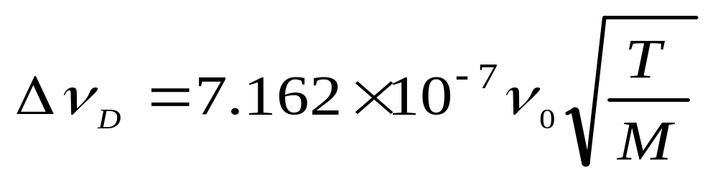
（2）多普勤（Doppler）变宽Δν_{D}
这是由原子在空间作无规热运动所引致的。故又称热变宽。一般情况 Δν_{D} 约为 10⁻² Å，是谱线变宽的主要原因。
M：原子量， T：绝对温度， ν₀ 谱线中心频率

Slide 11
    （3）压力变宽（碰撞变宽）
    原子核蒸气压力愈大，谱线愈宽。一般为10⁻²Å
    劳伦兹（Lorentz）变宽Δν_{L} ：异种粒子间碰撞引起的变宽,是压力变宽的主要因素。
    赫尔兹马克（Holtzmank）变宽（又叫共振变宽）：同种粒子间碰撞引起的变宽,气态时同类粒子间碰撞机会小。

Slide 12
    （4）自吸变宽及场致变宽
光源空心阴极灯发射的共振线被灯内同种基态原子所吸收产生自吸现象；
因强电场或强磁场影响引起的变宽。
吸收线轮廓主要受多普勒和劳伦兹变宽的影响

Slide 13
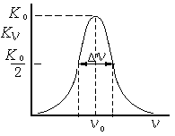
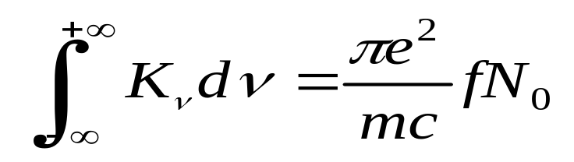
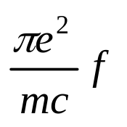
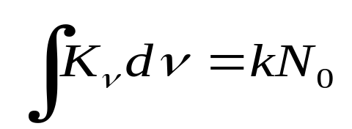
四、原子吸收的测量
1、积分吸收
    f--振子强度
    N₀--单位体积内的原子数
    e--为电子电荷
    m-- 电子质量
一定条件下， 为常数，则
如果我们测量∫K_{ν}dν , 就可求出被测元素浓度。

Slide 14
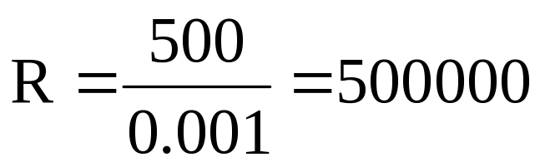
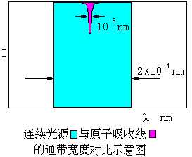
但是谱线宽度只有10⁻²Å左右，要测量积分吸收技术上难以实现，原因：
若使用单色光，需要用高分辨率的分光仪器
设λ=500nm
若使用连续光，难以测定

Slide 15
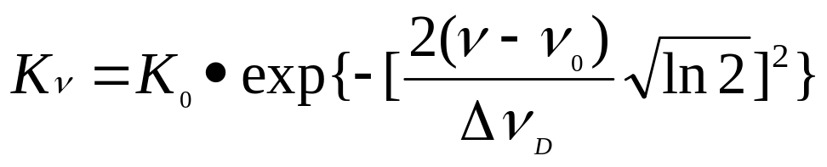
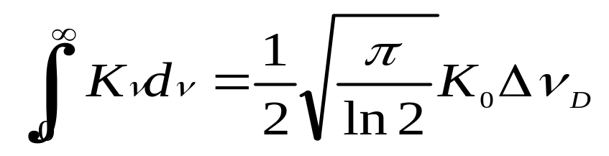
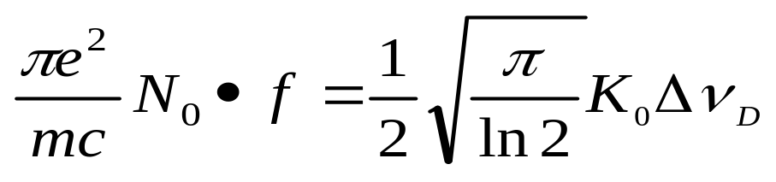
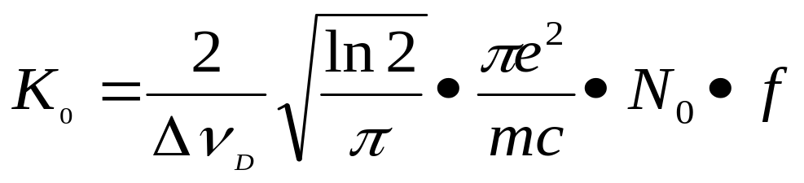
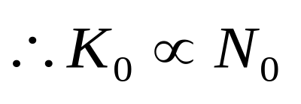
1955年沃尔希提出，在温度不太高的稳定火焰条件下，峰值吸收系数K₀与火焰中被测元素的原子浓度也成正比。
2、峰值吸收
仅考虑原子热运动，
且吸收线轮廓取决
于Doppler变宽，则

Slide 16
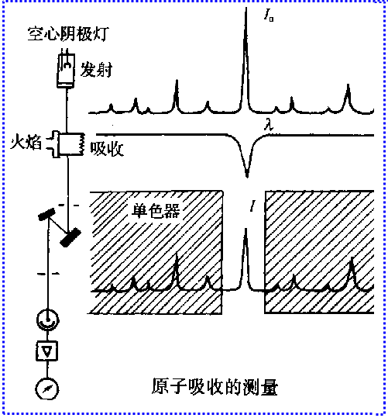
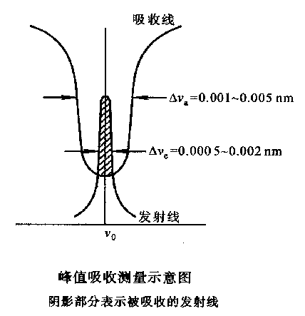
锐线光源
    空心阴极灯
    发射线半宽度远小于吸收线半宽度光源，且ν₀相同.

Slide 17
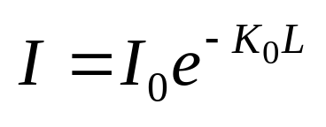
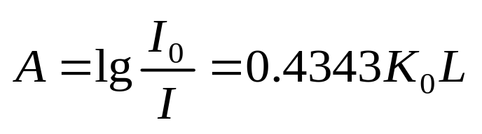
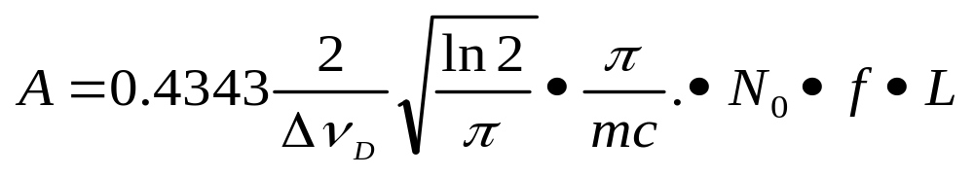
3、 实际测量
当用线光源时, 可用K₀ 代替 K_{ν} ,代入比尔定律:
    A= a·N₀·L
因为 N₀∝C, 所以
A = k⋅ C

Slide 18
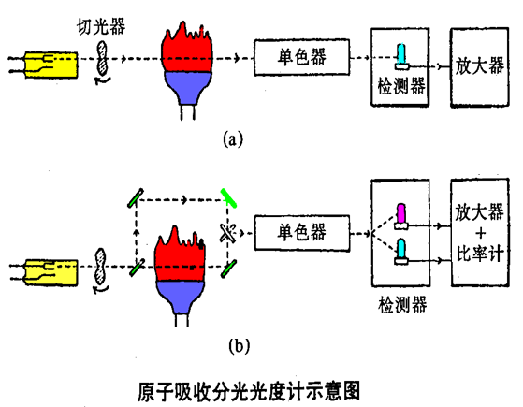
§2 原子吸收分光光度计
Atomic Absorption Spectrometery
仪器类型：
单道单光束(a)
单道双光束(b)
仪器结构：
光源；
原子化器；
单色器；
检测器

Slide 19
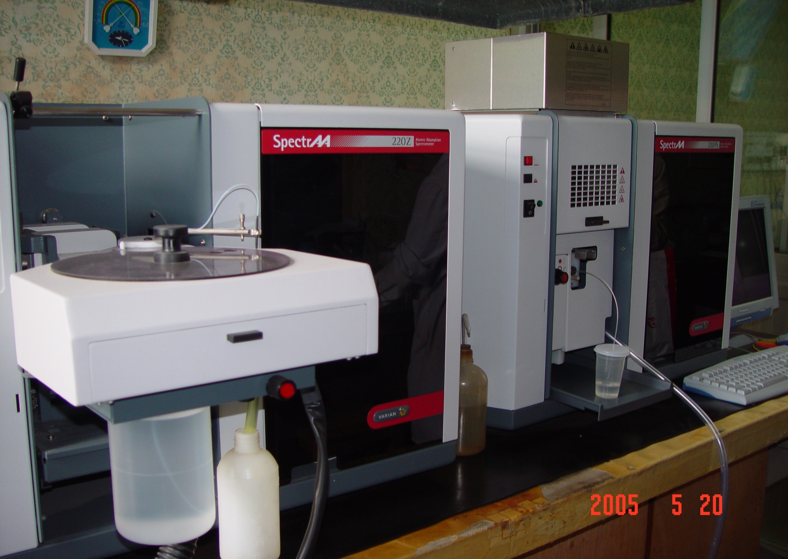
Spectra AA 220Z atomic absorption spectrometers (Varian, Australia)

Slide 20
一、光源（空心阴极灯 Hollow Cathode Lamp ）
1.作用
提供待测元素的特征光谱。获得较高的灵敏度和准确度。
光源应满足如下要求；
（1）能发射待测元素的共振线；
（2）能发射锐线；
（3）辐射光强度大，稳定性好。

Slide 21
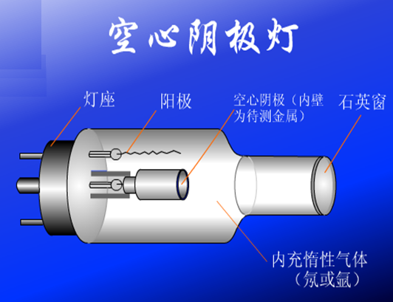
    2. 构造
    阴极:圆筒形钨棒，筒内熔入被测元素
阳极: 钨棒绕有钛, 锆, 钽金属
管内充气：氩或氖称载气，极间加压500--300伏，要求稳流电源供电。

Slide 22
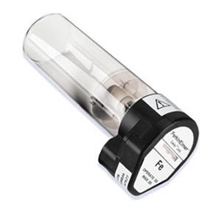
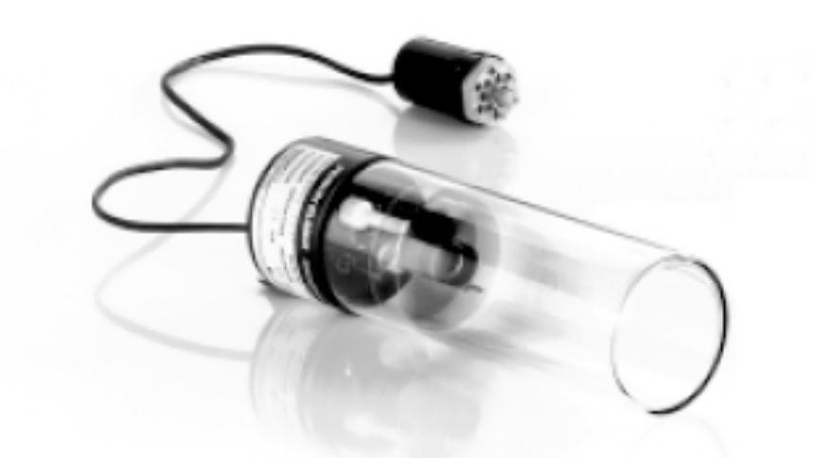
Line Source(锐线光源)
Hollow Cathode Lamp

Slide 23
3. 锐线光产生原理
在高压电场下, 阴极电子向正极高速飞溅放电, 与载气原子碰撞, 使之电离放出二次电子, 而使场内正离子和电子增加以维持电流。
载气离子在电场中大大加速, 获得足够的能量, 轰击阴极表面时, 可将被测元素原子从晶格中轰击出来, 即谓溅射.
溅射出的原子大量聚集在空心阴极内, 与其它粒子碰撞而被激发, 发射出相应元素的特征谱线--共振谱线。
由于灯电流小，内冲气体压力低，因此发射线的热变宽、压力变宽自吸效应都小，能够得到很窄的发射线。
空心阴极灯只有一个操作参数：灯工作电流
Notes:
工作过程：高压直流电（300V）---阴极电子---撞击隋性原子---电离(二次电子维持放电)---正离子---轰击阴击---待测原子溅射----聚集空心阴极内被激发----待测元素特征共振发射线。

Slide 24
4. 空心阴极灯的优缺点
优点：辐射强度大，稳定性高，锐线性强，发射线中心频率与吸收线一致，背景小，灯易更换等。
缺点：每测一种元素需更换相应的灯；要用被测元素做阴极材料,所以有些物质无法实现。

Slide 25
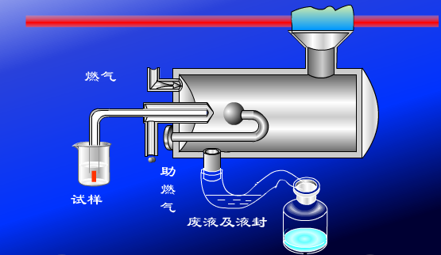
二、原子化器
作用：使待测元素成为基态原子蒸气
原子化过程： MX 脱水 MX 蒸发 MX 分解
（溶液） （固体微粒） （气态分子）
M ＋X (基态原子)
分类：火焰原子化器和非火焰原子化器
1、火焰原子化器
利用火焰热能使试样原子化
    构造：喷雾器, 雾化器，
    燃烧器，
    火焰

Slide 26
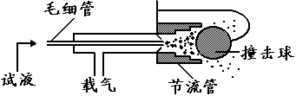
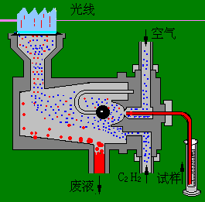
（1）喷雾器和雾化器
    由不锈钢或聚四氟乙烯做成
主要缺点：雾化效率低。
    （2）燃烧器: 单缝和三缝
常见为单缝，缝宽1-2mm, 长10cm。
要求：
  火焰稳定、原子化效率高、吸收光程长和噪声小。
  燃烧器应能旋转一定角度，其高度能调节，便于选择合适的测量位置。
Notes:
喷雾器(雾化器)：作用是使试液雾化成细小的雾滴（气溶胶），直径为微米级的气溶胶。
气溶胶粒子的直径越小，在火焰中生成的基态原子就越多。
常用的雾化器为气动同心型喷雾器，用特种不锈钢或PTFE制成，毛细管多用贵金属（如铂、铱、铑）的合金制成，耐腐蚀。
过程：当高压载气（一般为助燃气）以高速通过时，在毛细管外壁与喷嘴口构成的环形间隙中形成负压区，从而将试液沿毛细管吸入，并被高速气流分散成雾滴。
雾化室：作用: 使气溶胶粒度更小，更均匀，使燃气、助燃气充分混合。在雾化室中装有撞击球或扰流器。
过程：从雾化器出来的气溶胶在高速运动过程中与撞击球/扰流器相撞，被分散成更细小，更均匀的气溶胶。
要求：雾化器的记忆效应要小，记忆效应也称残留效应。它是指将试液喷雾后，立即用蒸馏水喷雾，仪器读数返回至零点或基线的时间。记忆效应小，仪器返回基线的时间短。
为了降低记忆效应，雾化室内壁的浸水性要好；雾化器本身要稍有倾斜，便于让未雾化的废液排出，废液排出管须用水封，否则会引起火焰不稳定，甚至回火。

Slide 27
（3）火焰
试样雾滴在火焰中，经蒸发，干燥，离解（还原）等过程产生大量基态原子。
火焰温度的选择：
（a）保证待测元素充分离解为基态原子的前提下，尽量采用低温火焰；
（b）火焰温度越高，产生的热激发态原子越多；
（c）火焰温度取决于燃气与助燃气类型，常用空气—乙炔最高温度2600K能测35种元素。

Slide 28
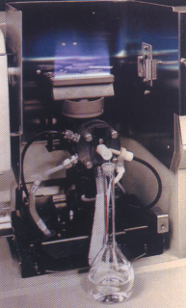
火焰类型：与燃气与助燃气比例有关
化学计量火焰：
由于燃气与助燃气之比与化学计量反应关系相近，又称为中性火焰 ，这类火焰温度高、稳定、干扰小、背景低，适合于许多元素的测定。
富燃火焰：
指燃气大于化学计量的火焰。其特点是燃烧不完全，温度略低于化学火焰，具有还原性，适合于易形成难解离氧化物的元素Mo、Cr稀土等测定；干扰较多，背景高。
贫燃火焰：
指助燃气大于化学计量的火焰，它的温度较低，有较强的氧化性，有利于测定易解离，易电离元素,如碱金属测定。

Slide 29
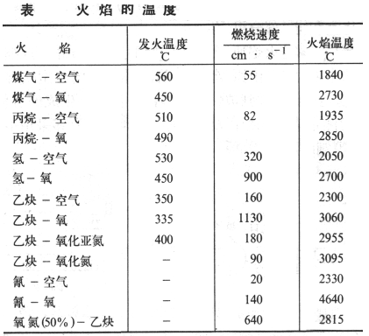
各种火焰燃烧特性

Slide 30
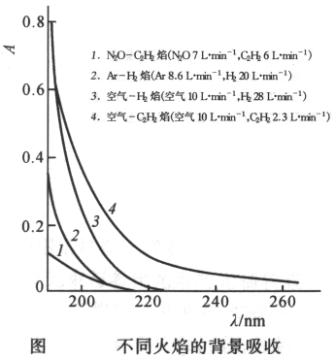
火焰的光谱特征
选择火焰时，还应考虑火焰本身对光的吸收。根据待测元素的共振线，选择不同的火焰，可避开干扰。
例：As的共振线193.7nm
由图可见，采用空气-乙炔火焰时，火焰产生吸收，而选N₂O-乙炔火焰或氢-空气火焰则较好；
空气-乙炔火焰：最常用，可测定30多种元素；
N₂O-乙炔火焰：火焰温度高，可测定的增加到70多种。

Slide 31
（4）火焰原子化器特点
优点：简单，火焰稳定，重现性好，精密度高，应用范围广。
缺点：原子化效率低只有0.1-10%,灵敏度受到限制。

Slide 32
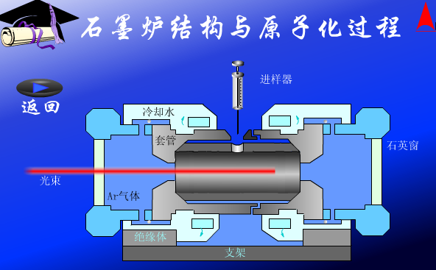
2、非火焰原子化器
电源：低压（10V）大电流（500A）
炉体：金属套，绝缘套圈，石墨 管，外层水冷却 ；
石墨管：长50mm 内径5mm 有小孔为加试样。
(1)石墨炉原子化器
Graphite Furnace Atomizer
水：冷却外层；
惰性气体：
保护自由原子及石墨管在高温中免被氧化；
排除基体蒸气。

Slide 33
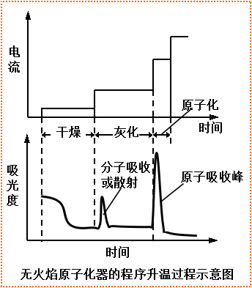
工作过程：
干燥：溶剂沸点温度下加
热，除溶剂(105°C)；
灰化（分解）：使分析物
盐类分解并赶走阴离
子，破坏有机物，除
去易挥发的基体或其
它干扰元素
(350-1200 °C)；
高温原子化：使以各种形
式存在的分析物挥发
并离解为中性原子
(2400-3000 °C)；
高温除残：除去石墨管中
的残留分析物，避免
记忆效应。

Slide 34
石墨炉原子化器的特点
Features of GF Atomizer
优点：
A）原子化在充有隋性气体的石墨炉内，于强还原性石墨介质中进行，有利于难熔性氧化物的分解；
B）所需样品小，一般10-50μL/0.1-10mg。且可直接测定固体，或悬浊液；
C）原子化效率高，试样全部蒸发，原子在测定区的有效停留时间长，几乎全部样品参与吸收；
D）灵敏度高，检出限达ng/L，绝对检出限达10⁻¹²-10⁻¹⁴g。
缺点：基体效应，背景大，化学干扰多，记忆效应大，重现性比火焰差，设备较复杂、测定费用高。

Slide 35
(2)低温原子化方法 Low temperature Atomizers
利用化学反应使被测元素直接原子化或者使其还原为易挥发的氢化物，再在低温下原子化。又称化学原子化器。
（a）氢化物原子化法
主要应用于：As、Sb、Bi、Sn、Ge、Se、Pb、Ti等元素
原理：在酸性介质中，与强还原剂硼氢化钠反应生成气态氢化物。例
AsCl₃ +4NaBH₄ + HCl +8H₂O = AsH₃ +4NaCl +4HBO₂+13H₂
将待测试样在专门的氢化物生成器中产生氢化物，送入原子化器中检测。
特点：原子化温度低，原子化温度700~900゜C ；
灵敏度高（对砷、硒可达10⁻⁹g）；
基体干扰和化学干扰小.

Slide 36
（b）冷原子化法
主要应用于：各种试样中Hg元素的测量；
原理（测汞仪）：将试样中的汞离子用SnCl₂或盐酸羟胺完全还原为金属汞后，用气流将汞蒸气带入具有石英窗的气体测量管中进行吸光度测量。
特点：常温测量；
灵敏度、准确度较高（可达10⁻⁸g汞）.

Slide 37
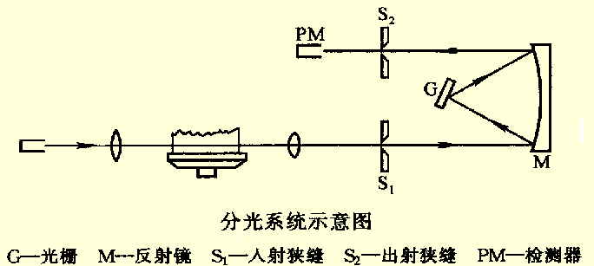
三、单色器
作用：把待测元素的共振线与其它干
扰谱线分开
倒线色散率D(nm/mm): D = dλ/dl
狭缝宽度W（μm）
光谱通带S（nm）： S= D·W×10⁻³
若被测元素共振吸收线与干扰线近，选用S要小；
干扰线较远，可用大的S，一般单色器色散率一定，仅调狭缝确定W。

Slide 38
四、检测器
作用：将分光系统出来的光信号转换为电信号
由光电转换元件（光电倍增管）、交流放大器及读数装置组成。

Slide 39
一、物理干扰
§3 干扰及其抑制方法
Interference and Elimination
    干扰类型: 物理干扰，电离干扰，化学干扰，光谱干扰
是指试液与标准溶液物理性质有差别而产生的干扰。粘度、表面张力或溶液密度等变化，影响样品雾化和气溶胶到达火焰的传递等会引起的原子吸收强度的变化。非选择性干扰。
消除方法：配制被测试样组成相近溶液，或用标准加入法；浓度高可用稀释法。

Slide 40
二. 电离干扰
在高温下原子会电离使基态原子数减少, 吸收下降, 称电离干扰.
消除方法: 加入过量消电离剂, 即加入电离电位较低的元素, 加入时, 产生大量电子, 抑制被测元素电离.
K ---- K⁺ + e
Ca²⁺ + 2e --- Ca

Slide 41
三、化学干扰
1.生成稳定的化合物干扰
指被测原子与共存组分发生化学反应生成稳定的化合物，影响被测元素原子化。
例如：
    PO₄³⁻ 与Ca²⁺的反应，干扰Ca的测定;
    Al，Si在空气-乙炔中形成的稳定化合物;
    W、B、La、Zr、Mo在石墨炉形成的碳化物。

Slide 42
2.消除方法
（1）选择合适的原子化方法，提高原子化温度，化学
干扰会减小，在高温火焰中P0₄³⁻ 不干扰钙的测定；
（2）采用还原性火焰（富燃）或原子化器（石墨炉），
测定氧化性物质；
（3）加入释放剂 与干扰组分结合，释放被测元素。
如：加入La³⁺使生成LaPO₄；
（4）加入保护剂 如加入EDTA、8-羟基喹啉等与被
测元素生成稳定络合物，且易于热分解；
（5）分离法。

Slide 43
指非测定谱线进入检测器，或测定谱线受到其它元素的吸收或减弱而造成偏离吸收定律的现象，可能引起正误差或负误差。
四、光谱干扰
包括谱线干扰和背景干扰

Slide 44
1. 谱线干扰
原子光谱对分析线的干扰，包括：
非吸收线未能被单色器分离；
吸收线重叠：待测元素分析线与共存元素的吸收线重叠，导致结果偏高。
干扰来源：光源，原子化器的燃气，试样中的共存元素
消除方法: 减小狭缝；更换光源灯；换其它分析线；采用调制式工作方式.

Slide 45
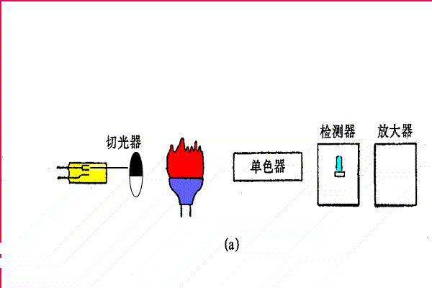
调制式工作方式：消除来自原子化器的燃气，试样中的共存元素的辐射干扰
Notes:
调制式工作方式，得到交流信号，交流放大后检测，避免火焰中的（直流信号）辐射干扰

Slide 46
2、背景干扰
背景干扰也是光谱干扰，主要指分子吸收与光散射造成光谱背景。
分子吸收是指在原子化过程中生成的分子（火焰气体）对辐射吸收，分子吸收是带光谱。
光散射是指原子化过程中产生的微小的固体颗粒使光产生散射，造成透过光减小，吸收值增加。“假吸收”。
背景干扰（非火焰原子化器较严重），一般使吸收值增加，产生正误差。

Slide 47
背景干扰的消除方法
a.用邻近非共振线校正背景
用分析线测量原子吸收与背景吸收的总吸光度，因非共振线（邻近分析线）不产生原子吸收, 用它来测量背景吸收的吸光度。两者之差值即为原子吸收的吸光度。
例 分析线 非共振线
Ag 328.07 Ag 312.30
Ca 422.67 Ne 430.40
Hg 253.63 Al 266.92

Slide 48
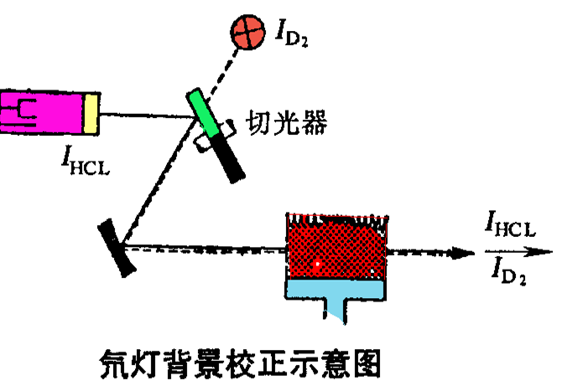
b.用空白溶液扣除背景吸收
c.连续光源校正背景
先用锐线光源测定分析线的原子吸收和背景吸收的总和。
再用氘灯（紫外区）或碘钨灯、氙灯（可见区）在同一波长测定背景吸收（这时原子吸收可忽略不计）计算两次测定吸光度之差，即为原子吸收光度。

Slide 49
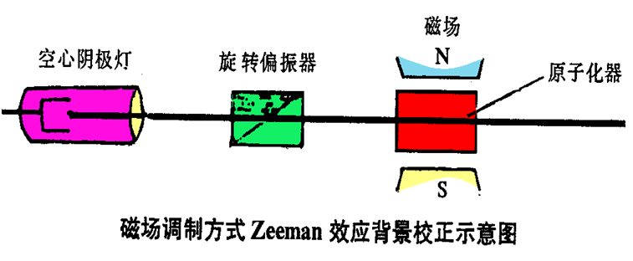
d.塞曼（Zeaman）效应校正背景
Zeeman效应：在磁场作用下，简并的谱线发生分裂的现象。
Zeeman方法：
光源调制——磁场加在光源上；
吸收线调制——磁场加在原子能器上，使用广泛。

Slide 50
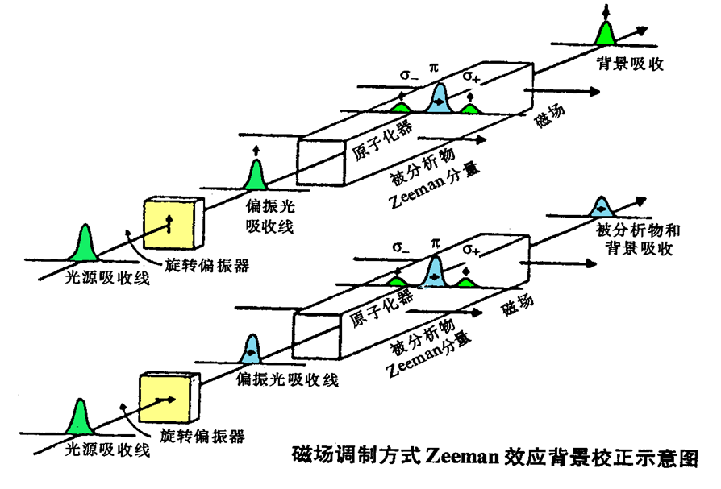
吸收线分裂为π和两个σ±组分
原理：
Notes:
在磁场作用下，吸收线分裂为π 和两个 σ±，π组分平行于磁场方向波长不变，σ± 组分垂直于磁场方向，波长分别向长波和短波方向移动。
光源发射线通过起偏器后分解为偏振光P‖及P┴，某时刻平行于磁场方向的偏振光P‖通过时，吸收线组分和背景产生吸收，得到原子吸收和背景吸收总吸光度；另一时刻垂直于磁场的偏振光P┴通过原子能器时只有背景吸收，没有原子吸收，两者之差即为原子吸收。

Slide 51
§4 定量分析方法
一．测量条件选择
⑴ 分析线，查手册，选共振线；
⑵ 狭缝宽度W，没有干扰情况下，尽量增加W，增强辐射能；
⑶ 灯电流，按灯制造说明书要求使用；
⑷ 原子化条件，如火焰，燃烧器高度；
⑸ 进样量合适。

Slide 52
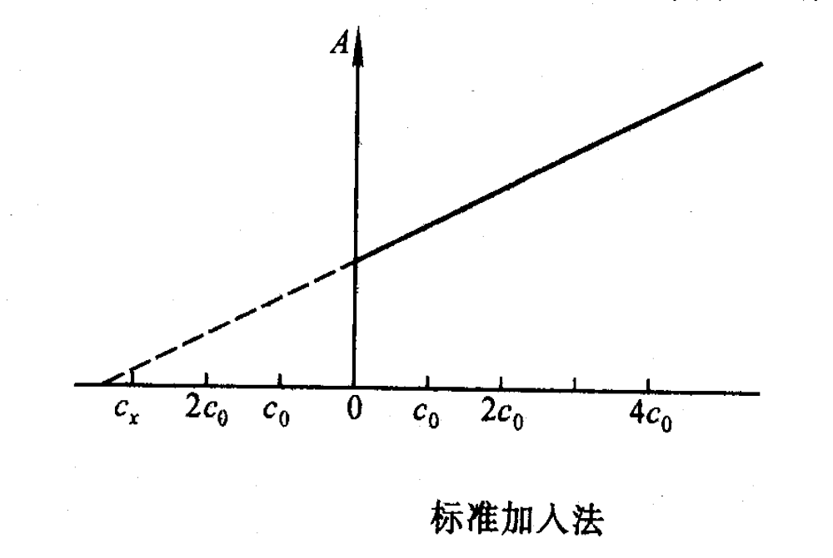
⑵ 标准加入法
二．分析方法
    (1)工作曲线法
A_{x} = k C_{x}
A₀ = k（C₀ + C_{x}）
C_{x} = A_{x}C₀/（A₀-A_{x}）
标准加入法能消除基体干扰，不能消除背景干扰。
使用时，注意要扣除背景干扰。

Slide 53
三.特征参数
Feature parameters
1．灵敏度
灵敏度：S = dA/dC 或 S=dA/dm
对于火焰原子化器，定义为：特征浓度，是指产生1%吸收或0.00434吸光度时，溶液中某元素的质量浓度。通常用mg/ml/1%表示 ；
对于非火焰原子化器，定义为：特征质量，是指产生1%吸收或0.00434吸光度时，溶液中某元素的质量。用g/1%表示。

Slide 54
特征浓度的计算：
S_{c} = 0.00434 C/A
特征质量的计算:
S_{m} = 0.00434 m/A

Slide 55
2、检出限 D
通常以产生空白溶液信号的标准偏差3倍时的测量信号的浓度来表示 （一定置信度下）:
  D_{c} = 3SC/A_{m} (μg/ml)
或
D_{m}= 3Sm/A_{m} (μg/g)
A_{m} 为平均吸光度, S为空白溶液吸光度标准偏差,
C为浓度,m为质量。

Slide 56
四. 方法特点
1、准确度高：使用了待测元素相对应的元素发射光
源，选择性好，测量误差小（<1%）；
2、灵敏度高：绝对检测限可达10⁻¹⁰g数量级（火焰
法），甚至可达10⁻¹⁴g数量级（非火焰
法），有利于痕量元素的分析；
3、操作简便，分析速度快：若采用多通道光谱仪，可
不经分离在同一溶液中直接测定多个元素。如
果采用自动化分析仪器，每小时可分析100个以
上的试样；
4、用途广泛：可测含量范围既可微量、痕量，也可常
量组分分析。可测元素70多种，也可间接
测定卤素、硫、氮等非金属元素。

Slide 57
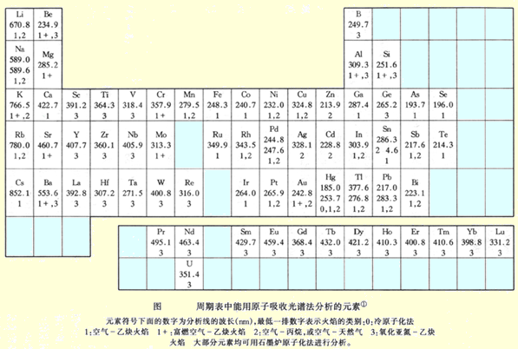
缺点：测定不同的元素必须使用不同元素的光源灯，且使用条件也不相同，使用不便；对高温元素如稀土元素等的测定灵敏度低。

Slide 58
§5 原子荧光光谱法
（Atomic Fluorescence Spectrometry AFS）
概 述
原子荧光光谱法是1964年以后发展起来的分析方法。原子荧光光谱法是以原子在辐射能激发下发射的荧光强度进行定量分析的发射光谱分析法。
所用仪器与原子吸收光谱法相近。

Slide 59
一.原理
1. 原子荧光光谱的产生
气态自由原子吸收特征辐射后跃迁到较高能级，约在10⁻⁸s后，然后又跃迁回到基态或较低能级。同时发射出与原激发辐射波长相同或不同的辐射即原子荧光。

Slide 60
2. 特点
（1）属光致发光；二次发光；
（2）激发光源停止后，荧光立即消失；
（3）发射的荧光强度与照射的光强有关；
（4）不同元素的荧光波长不同；
（5）浓度很低时，强度与蒸气中该元素的密度成正比，定量依据(适用于微量或痕量分析)。

Slide 61
3．原子荧光的类型
共振荧光
非共振荧光
敏化荧光
多光子荧光

Slide 62
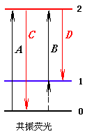
（1）共振荧光
气态原子吸收共振线被激发后，再发射与原吸收线波长相同的荧光即是共振荧光。
特点：是激发线与荧光线的高低能级相同。
如锌原子吸收213.86nm的光，它发射荧光的波长也为213.86nm。
各种类型的原子荧光中，共振荧光强度最大。

Slide 63
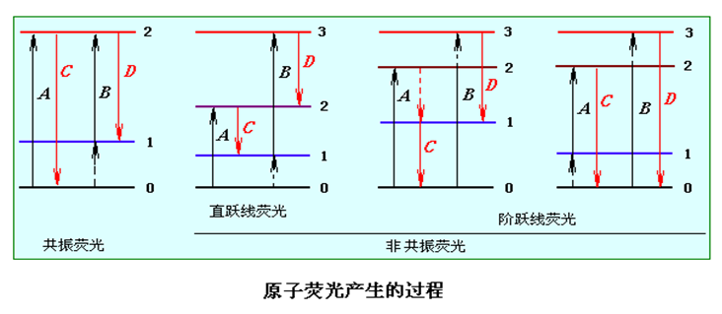
（2）非共振荧光
当荧光与激发光的波长不相同时，产生非共振荧光。
非共振荧光又分为:
直跃线荧光；阶跃线荧光

Slide 64

a. 直跃线荧光
(Stokes荧光)
激发态原子跃迁回至高于基态的亚稳态时所发射的荧光称为直跃线荧光。
由于荧光的能级间隔小于激发线的能线间隔，所以荧光的波长大于激发线的波长。
如：铅原子吸收 283.31nm的光，而发射 405.78nm的荧光。
特征：激发线和荧光线具有相同的高能级，而低能级不同。
激发态荧光（BD线）：荧光涉及的高能级和低能级都属于激发态；

Slide 65

b. 阶跃线荧光
Stokes阶跃荧光：
被光照激发的原子，以非辐射形式去激发返回到较低能级，再以辐射形式返回基态而发射的荧光。荧光波长大于激发线波长。
例：钠原子吸收 330.30nm光，发射出588.99nm 的荧光。
特征：激发线和荧光线高能级不相同。

Slide 66

Anti –Stokes阶跃荧光（热助阶跃荧光）：
被光照射激发的原子，跃迁至中间能级，又发生热激发至高能级，然后返回至低能级发射的荧光。
其获得的能量一部分是由光源激发能供给，另一部分是热能供给，然后返回低能级，其荧光能大于激发能，荧光波长小于激发线波长。
例：铬原子被359.35nm的光激发后，会产生很强的357.87nm荧光。

Slide 67
（3）敏化荧光
受光激发的原子与另一种原子碰撞时，把激发能传递给另一个原子使其激发，后者再以辐射形式去激发而发射荧光即为敏化荧光。
D + hν → D*
D* + A → A* + D
A* → A + hν
火焰原子化器中观察不到敏化荧光，在非火焰原子化器中才能观察到。

Slide 68

（4）多光子荧光
多光子荧光：是指有两个以上的光子使原子成为激发态，再发射出荧光的现象

Slide 69
4. 荧光猝灭与荧光量子效率
荧光猝灭： 受激发原子与其他原子碰撞，能量以热或其他非荧光发射方式给出，产生非荧光去激发过程，使荧光减弱或完全不发生的现象。
A* + B = A + B + ΔH
荧光猝灭程度与原子化气氛有关，氩气气氛中荧光猝灭程度最小。
荧光量子效率： Φ _{f} = N_{f} /N_{a}
N_{f} 发射荧光的光量子数；N _{a}吸收的光量子数；
荧光量子效率Φ _{f} ≈1

Slide 70

5. 待测原子浓度与荧光强度
当光源强度稳定、自吸可忽略 ，发射荧光强度 I_{f} 正比于基态原子对特定频率吸收光的吸收强度 I_{a} ；
I_{f} = Φ_{f} I_{a} =Φ_{f}(I₀-I)
在理想情况下(原子浓度很低时) ：
I₀ 原子化火焰单位面积接受到的光源强度；A为受光照射在检测器中观察到的有效面积；K₀为峰值吸收系数；l 为吸收光程；N为单位体积内的基态原子数。

Slide 71

二、原子荧光光度计
1．仪器类型
特点：光源与检测器成一定角度
单通道：每次分析一个元素
多通道：每次可分析多个元素
色散型：带分光系统
非色散型：采用滤光器分离分析线和邻近线

Slide 72

多道原子荧光仪
多个空心阴极灯同时照射，可同时分析多个元素

Slide 73
2．主要部件
光源：高强度空心阴极灯、无极放电灯、可调频激光器；
原子化装置：与原子吸收法相同；
色散系统：光栅、滤光器；
检测系统：光电倍增管
Notes:
可调频激光器：高光强、窄谱线；

Slide 74


Slide 75
三.原子荧光光谱法优点
（1）较低的检出限，灵敏度高。现已有2O多种元素低于原子吸收光谱法的检出限。由于原子荧光的辐射强度与激发光源成比例，采用新的高强度光源可进一步降低其检出限；
（2）干扰较少，谱线比较简单，采用一些装置，可以制成非色散原子荧光分析仪，这种仪器结构简单，价格便宜；
（3）分析校准曲线线性范围宽，可达3～5个数量级；
（4）由于原子荧光是向空间各个方向发射的，比较容易制作多道仪器，因而能实现多元素同时测定。

